Slide 1
Segurança de Redes
Maurício Rodrigues Cerqueira.
ESCOLA DE EDUCAÇÃO PROFISSIONAL SENAI PORTO ALEGRE
Serviço Nacional de Aprendizagem Industrial − SENAI

Slide 2
Firewall
Sua função consiste em regular o tráfego de dados entre redes distintas e impedir a transmissão e/ou recepção de acessos nocivos ou não autorizados de uma rede para outra.

Slide 3
Firewall
Para conseguirmos regular o tráfego de dados temos que conhecer 4 coisas:
  Quais serviços oferecemos;
  Quais portas eles utilizam;
  Quais Protocolos estão passando;
  Quais redes nós temos;

Slide 4
Firewall - Serviços
Alguns exemplos de serviços de rede:
  DHCP;
  DNS;
  WEB;
  E-MAIL;
  FTP;
  ...

Slide 5
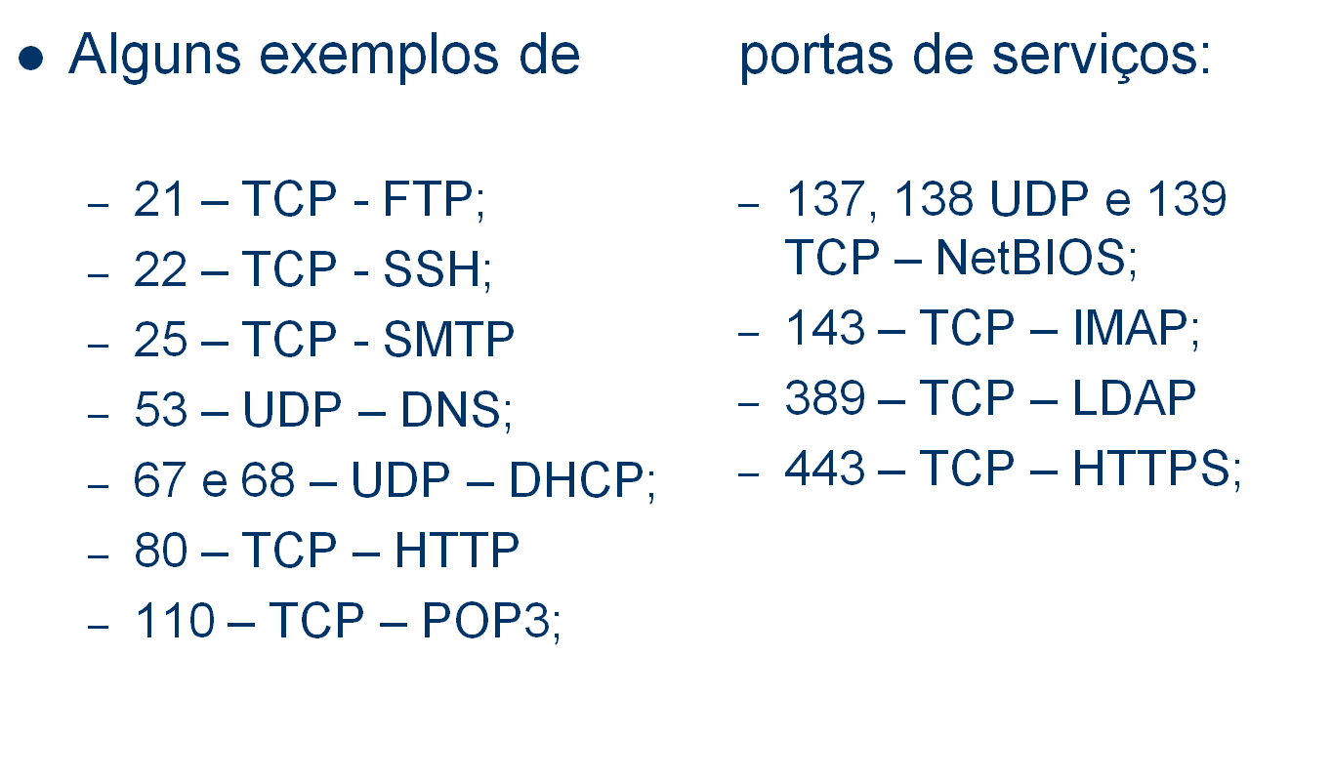
Firewall - Portas

Slide 6
Firewall - Protocolos
Alguns exemplos de protocolos de redes:
  ARP;
  RARP;
  TCP;
  UDP;
  IP;
  ICMP;
  ... ;

Slide 7
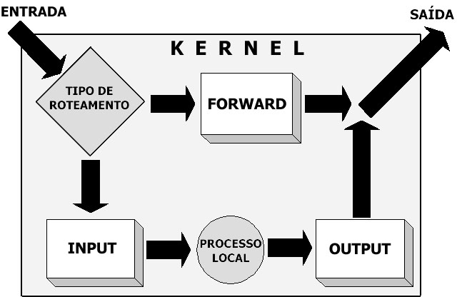
Firewall - Iptables

Slide 8
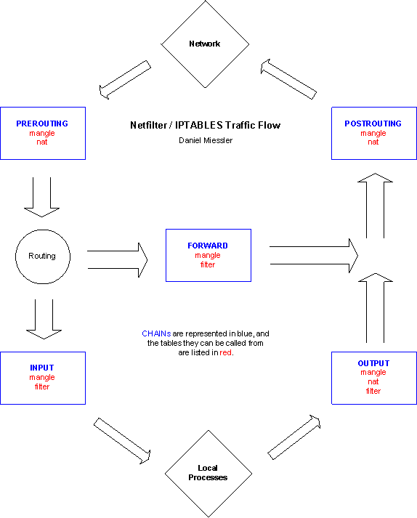
Firewall - Iptables

